Slide 1
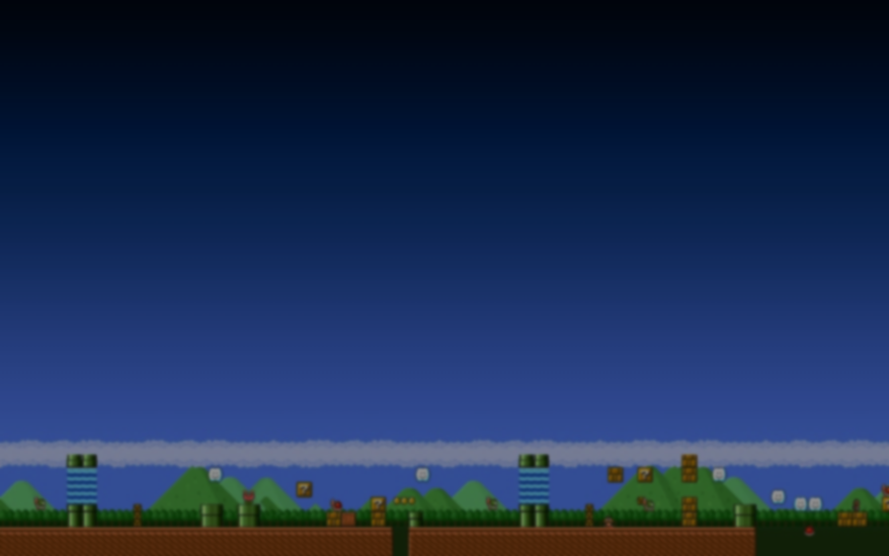

Sub PJT 2
내승인승
내가 승리한 것이지 인간이 승리한게 아니야
Insert Coin
김승환 박명수 이진용 임지민 장한별

Slide 2
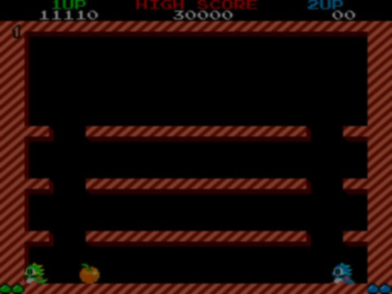

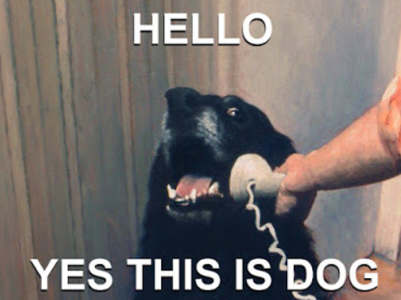

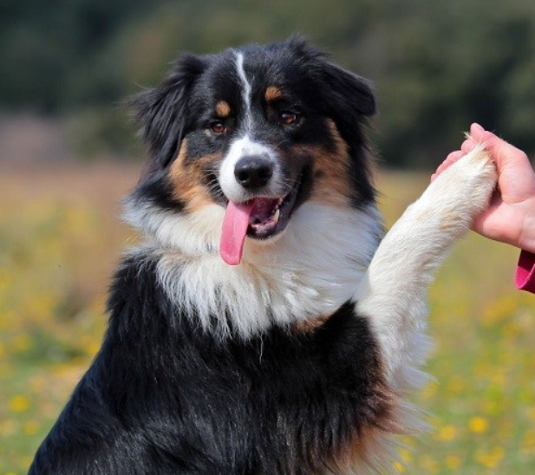
STAGE
개요
개발
향후 일정

Slide 3
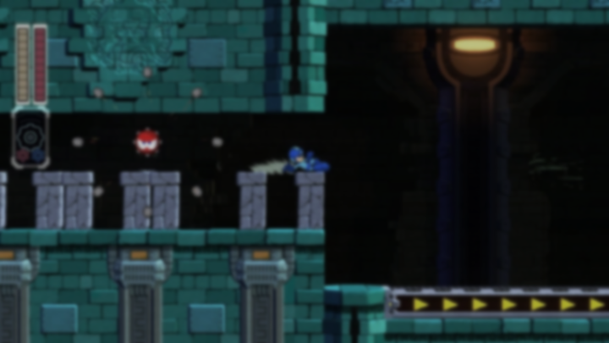
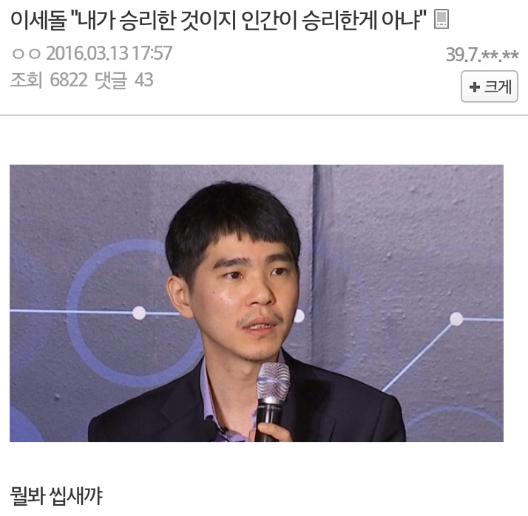
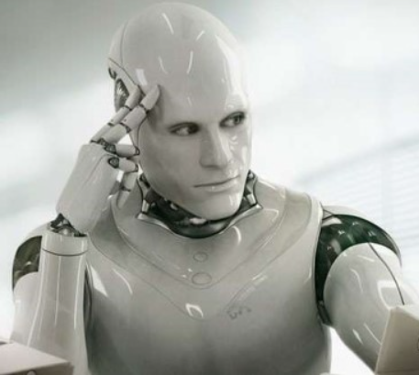


개요
Man VS AI

Slide 4
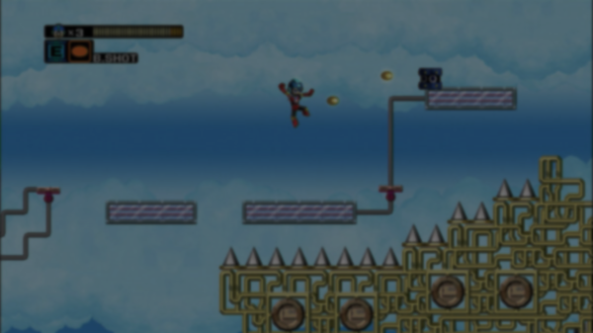
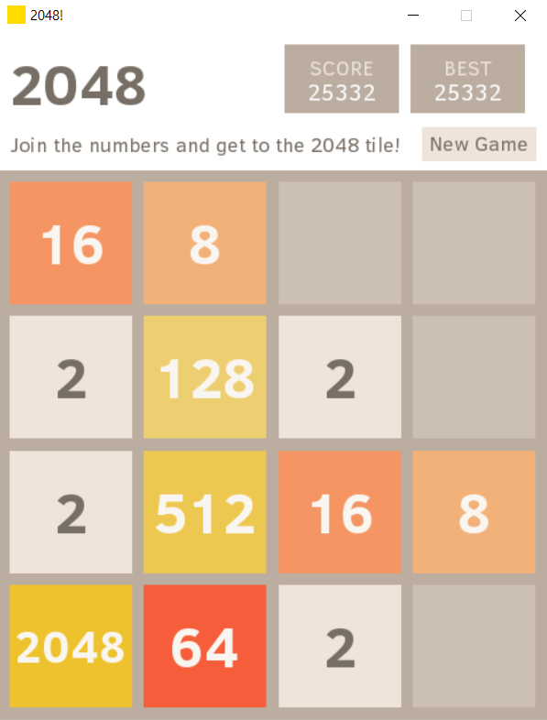
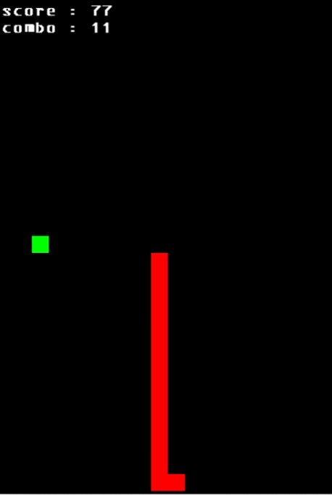
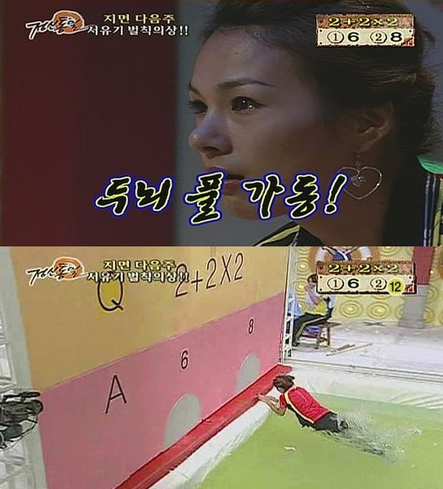
개요
2048
뱀 게임
두뇌의 벽

Slide 5
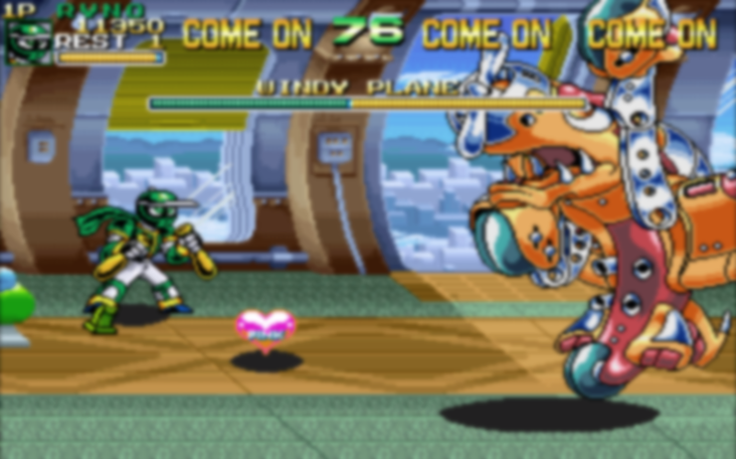
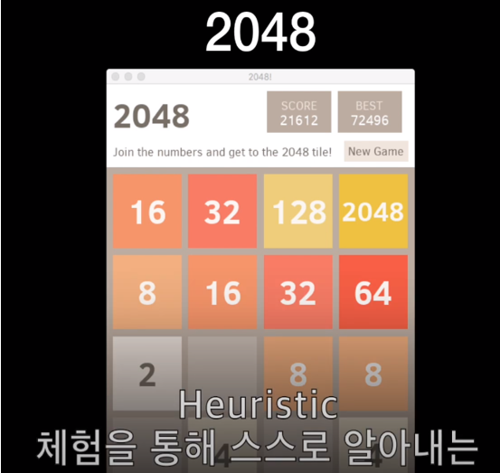
개발 - 2048
- Numpy, _2048, Pygame
- Heuristic 알고리즘

Slide 6
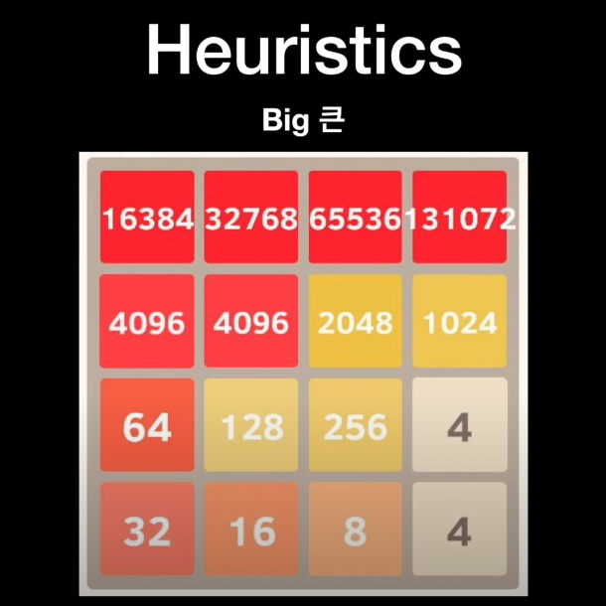
개발 - 2048
다음 턴에서 더 큰 수를 만들어라!
4096 + 4096 > 4 + 4

Slide 7
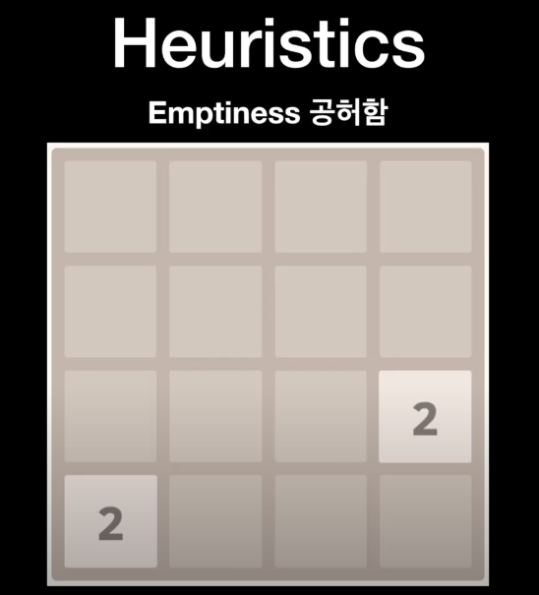
개발 - 2048
다음 턴에서
빈칸을 많이 만들어라!

Slide 8
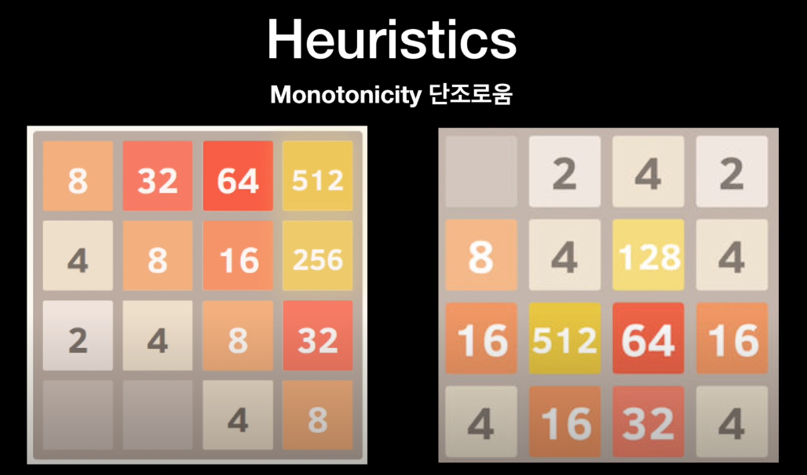
개발 - 2048
가장 큰 숫자는 구석에!

Slide 9
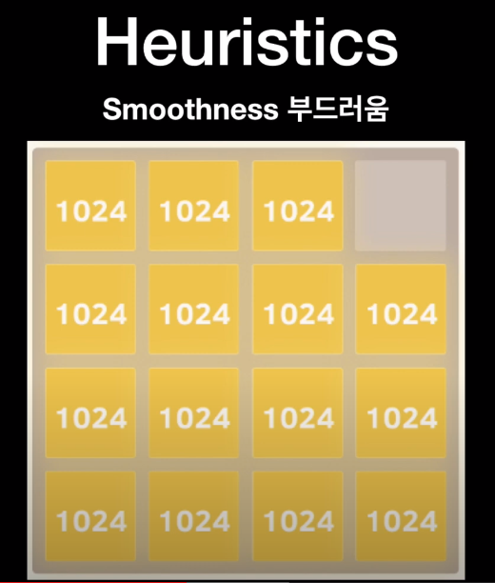
개발 - 2048
인접한 타일의 숫자가
비슷할 수록 좋다!

Slide 10
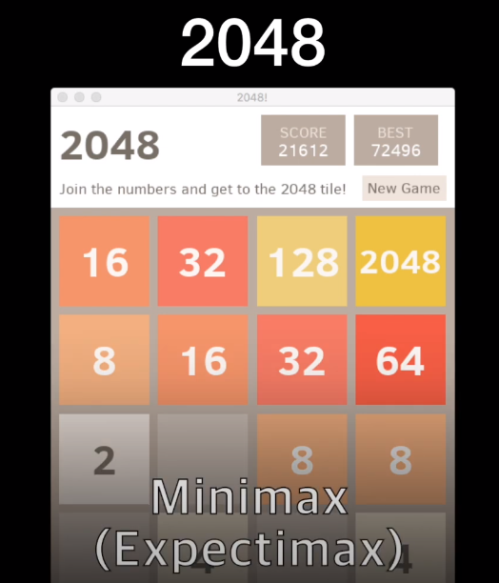
개발 - 2048
Maximum loss를 최소화

Slide 11
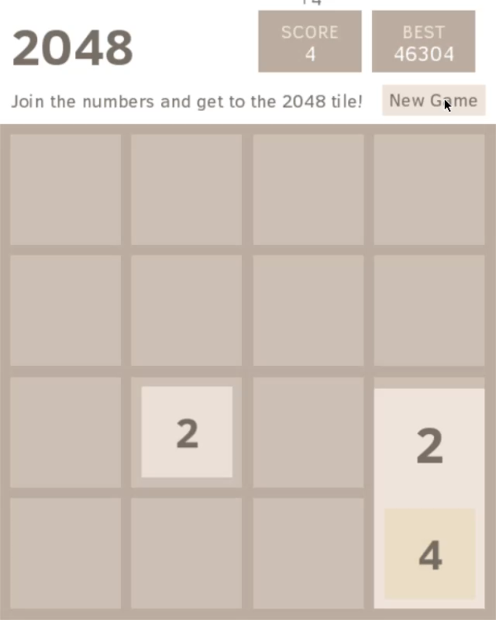
개발 - 2048

Slide 12
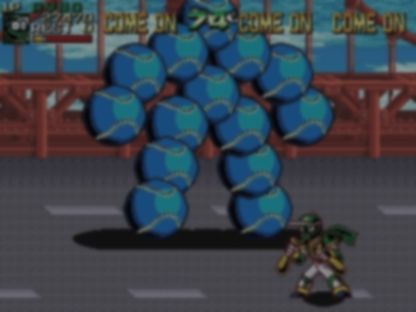
개발 – 뱀 게임
- Genetic 알고리즘

Slide 13
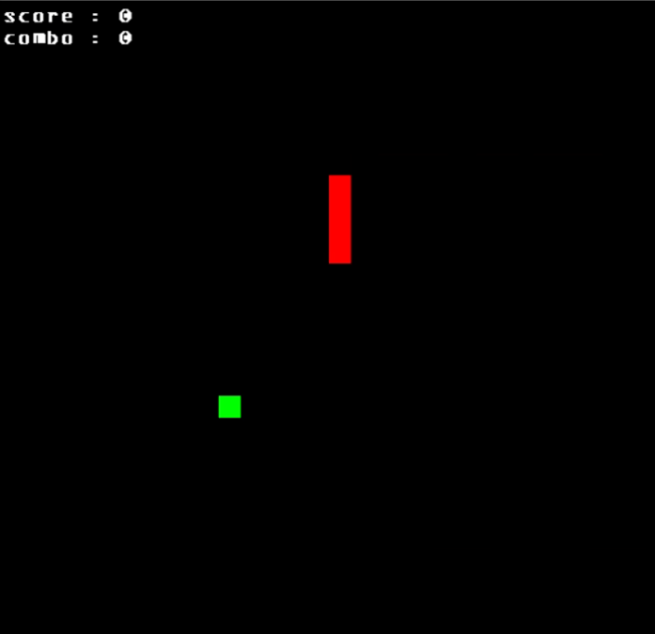
개발 – 뱀 게임
- 난수로 초기 세대 추출

Slide 14
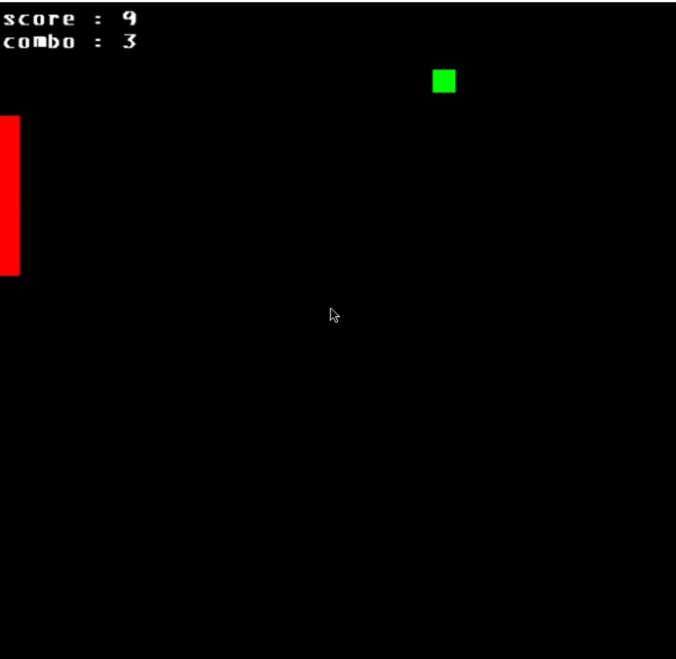
개발 – 뱀 게임
내부적 규칙 의거
각 유전자 별로 fitness 산출
Fitness가 높을 수록
우수한 유전자!

Slide 15
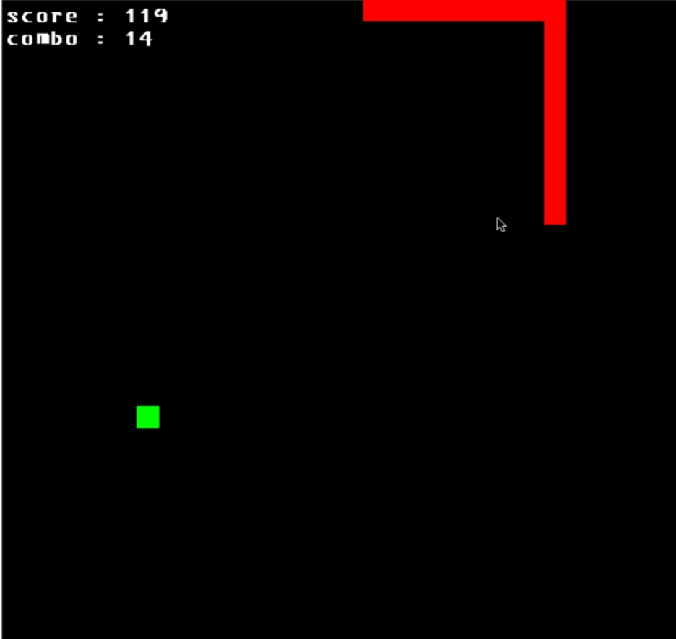
개발 – 뱀 게임
- fitness 순으로 정렬,
높은 fitness 일부만 잘라서
돌연변이 제작
- 1단계 부터 다시!

Slide 16
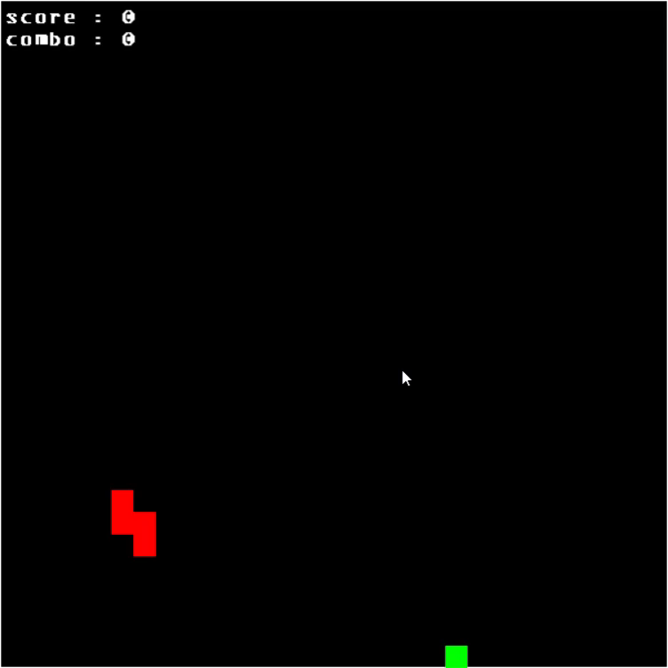
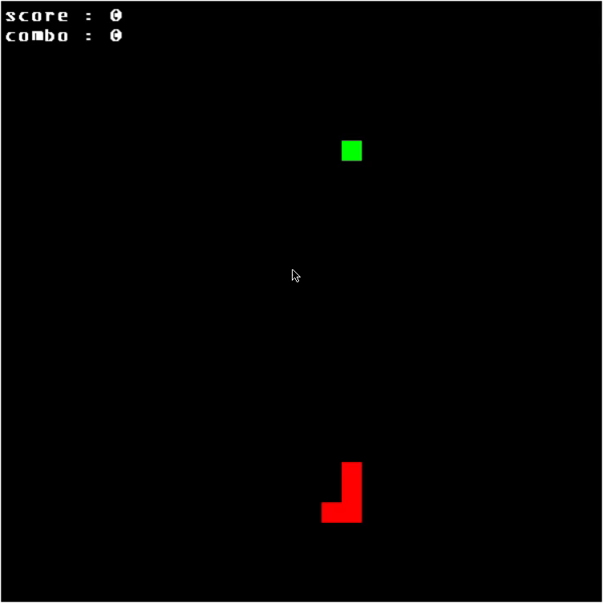
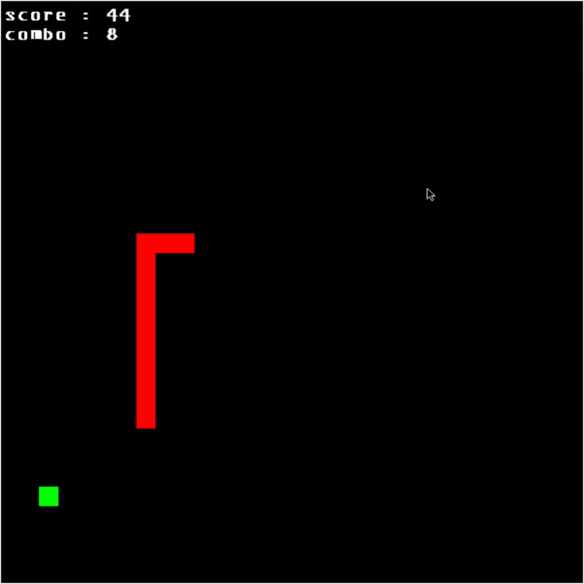
개발 – 뱀 게임
0세대, 학습0
200세대, 학습1000
400세대, 학습2000

Slide 17
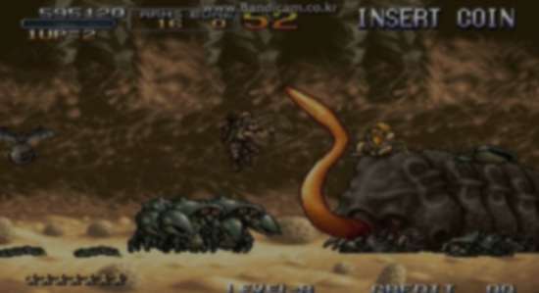

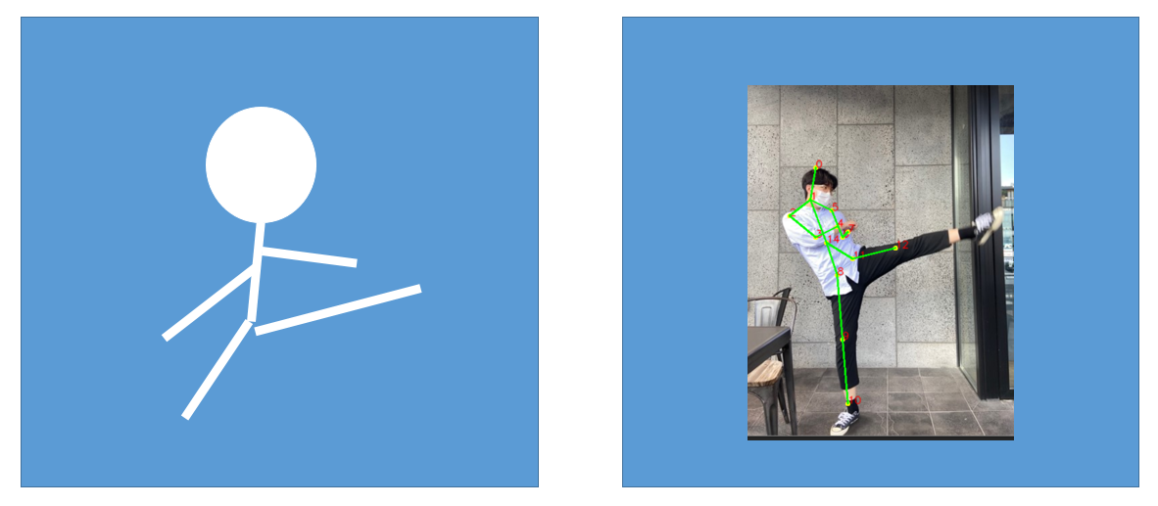
개발 – 두뇌의 벽
- OpenPose (OpenCV 사용)

Slide 18

향후 일정
2048
- 난이도 조절,
PYGAME 의 한계
뱀 게임
- 난이도 다양화,
모델 파일을 JAVA에서 읽어야함
두뇌의 벽
TEACHABLE MACHINE 사용
다양한 포즈 학습,,
WebRTC

Slide 19
GAME OVER
Thank You!

